Slide 1
Plan prévention rentrée 2020

Slide 2
1. Programmer au mois de septembre l’évaluation du premier exercice incendie (programmer le second en février) 2. Mise à jour du DUERP, notamment en fonction du contexte Covid19 (afin de préparer en amont le prochain CE avec mairie et IEN) 3. Mise à jour des listes personnels/élèves sur la ligne divers de l’ESDS ( espace de stockage des documents de sécurité) ppms. 4. PPMS attentat intrusion : Exercice avant les vacances d’automne

Slide 3

1. Évaluation de l’exercice incendie
Fiche d’évaluation à envoyer au conseiller départemental de prévention Mr Le Dréau:
dsden50-consprevention@ac-caen.fr
(avec copie à la circo ou à l’assistant de prévention)
Vous trouverez cette fiche (ainsi que tous les autres documents de prévention) sur intranet caen.fr :
http://intranet.ac-caen.fr/
Onglet :
Ou sur le site de la circo dans le pack rentrée:
https://www.ac-caen.fr/dsden50/circo/mortain/spip.php?article323

Slide 4
2. Mise à jour du DUERP
Sur intranet Caen:
http://intranet.ac-caen.fr/
Le DUERP : Modifications à faire
Les effectifs de l’école ?
Nom du directeur ou directrice ?
Nom du maire ?
Création des fiches de facteurs de risque

Slide 5
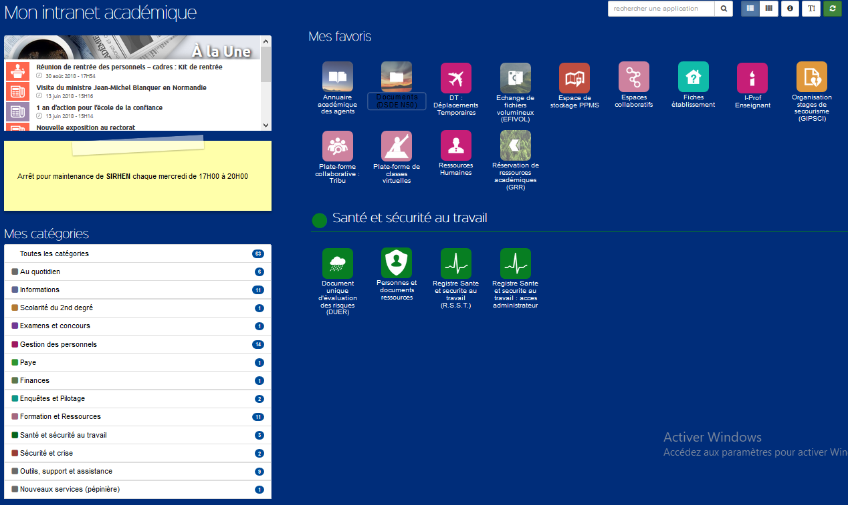

Slide 6
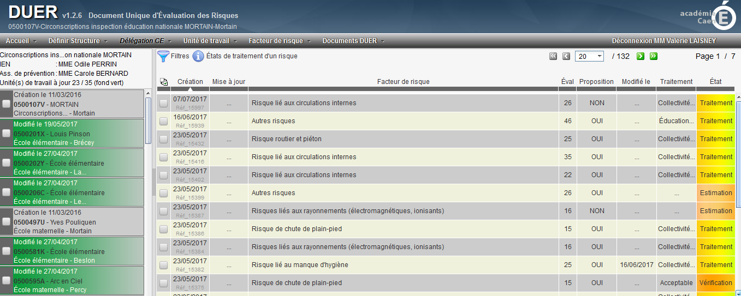
Notes:
Unité de travail = école. Pour les RPI une seule entrée à l’application pour tous les sites.

Slide 7
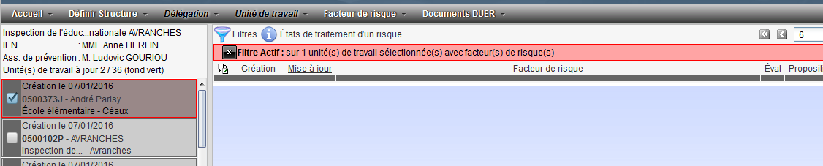
Les différentes étapes de saisie dans l’application DUER
Menu Unité de travail
Mise à jour des paramètres administratifs (référents, effectifs)
Profil directeur d’école
Notes:
Pour respecter la réglementation et le fait que l’IEN donne un avis sur les DUER réalisés par les écoles : certaines étapes de saisie doivent être réalisées par IEN/AdP
2 premières étapes déjà réalisées
Évolutions en cours pour que les directeurs puissent entrer les dates de réalisation

Slide 8
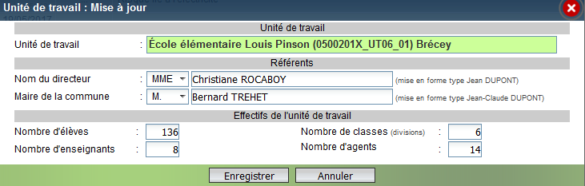

Slide 9
Création de fiches de facteur de risque

Slide 12
3. Mise à jour des PPMS
Sur intranet Caen:
http://intranet.ac-caen.fr/
Les PPMS : Modifications à faire
Mise à jour des listes personnels/élèves sur la ligne divers de l’ESDS
Préparer un document avec la liste des personnels de l’école ainsi que la liste des élèves par classe. L’enregistrer sur son disque dur.

Slide 13
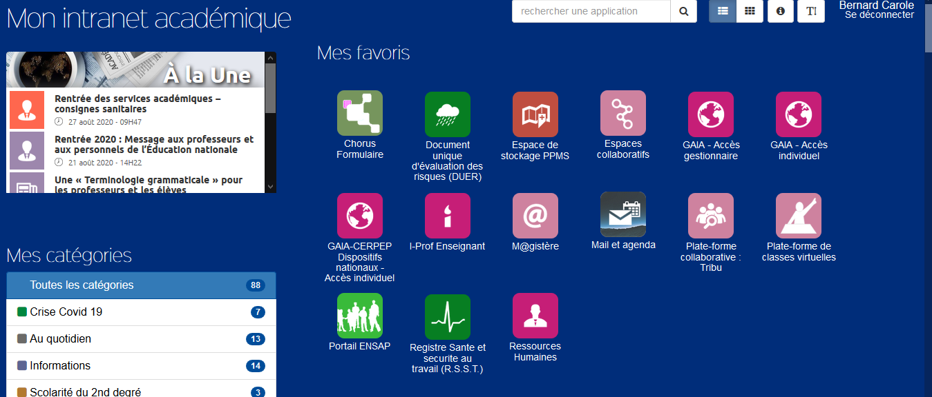
Dans cet exemple, l’icone a été déplacée dans les favoris ce qui est plus pratique sinon
Allez dans la catégorie « Sécurité et crise »

Slide 14
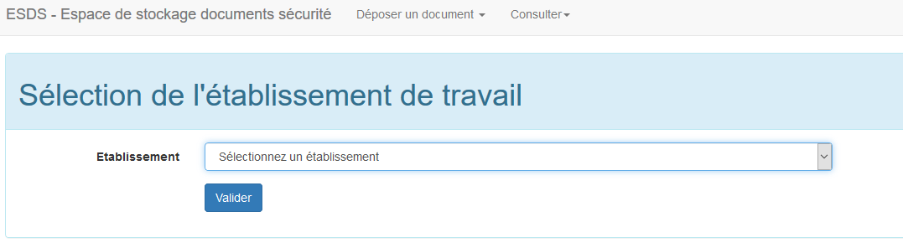
Sélectionnez votre établissement

Slide 15
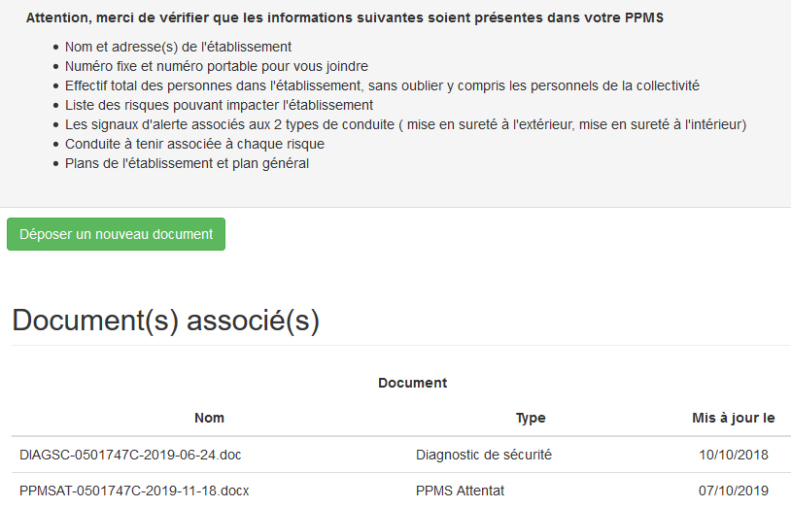
Cliquez sur « déposer un nouveau document »

Slide 16
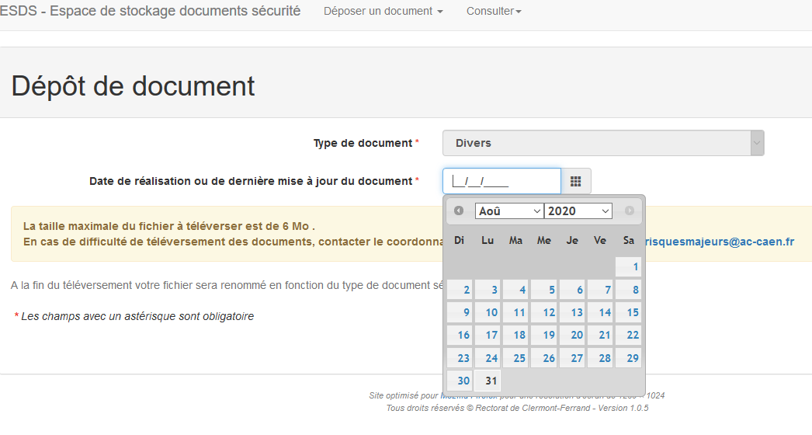
1. Le type doit être « divers »
Sinon cliquez sur le menu
déroulant pour le sélectionner.
2. Date du jour

Slide 17
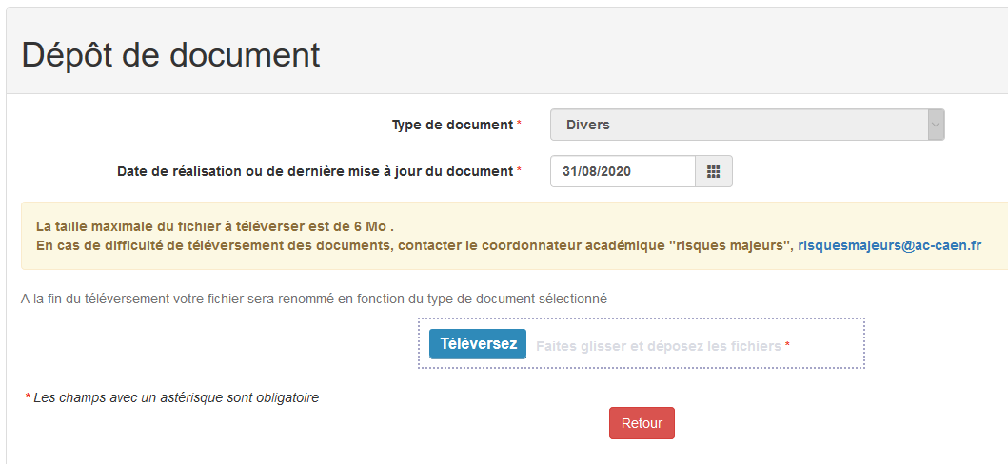
Cliquez sur « téléversez » pour aller chercher votre fichier enregistré préalablement sur votre ordinateur.

Slide 18

4. Evaluation PPMS attentat intrusion : Exercice avant les vacances d’automne
Sur intranet Caen:
http://intranet.ac-caen.fr/
L’évaluation de chaque exercice ppms
est à enregistrer en ligne sur le site intranet académique
Sélectionner PPMS attentat intrusion dans le menu déroulant
Répondre au questionnaire

